Slide 1
Sous-système de communication
Finalité : Assurer la communication entre les sous-systèmes et avec les systèmes ou parties prenantes extérieurs
TERLEZ Jules

Slide 2
Sommaire
1) Ingénierie des exigences
2) Solution proposée
3) Conclusion

Slide 3
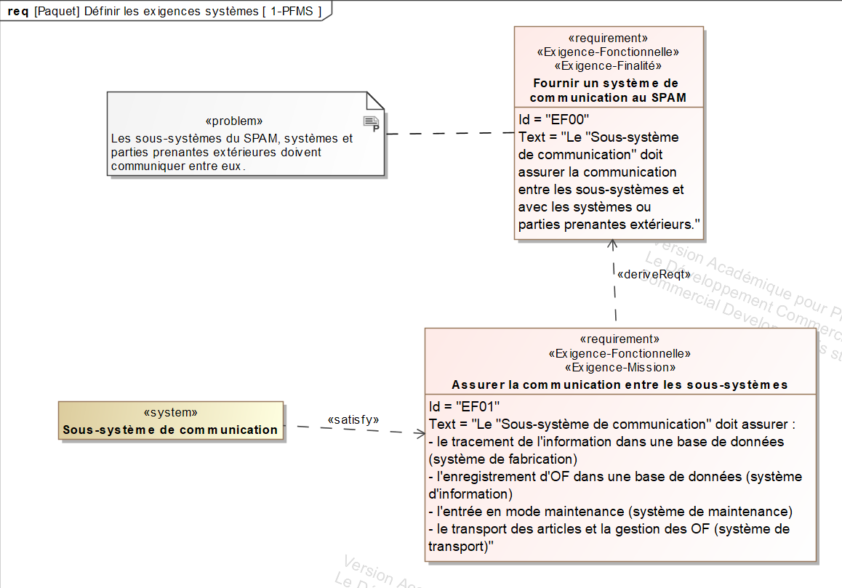

Slide 4
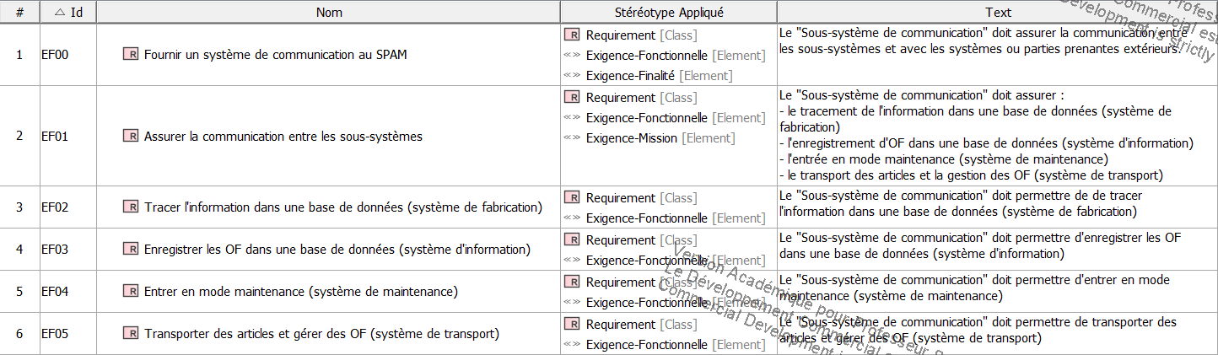

Slide 5
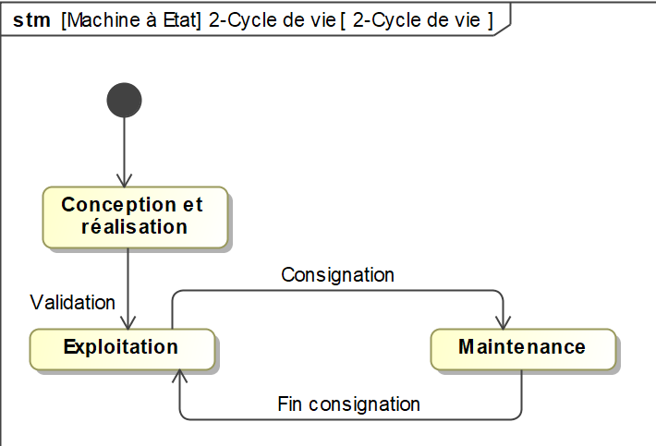

Slide 6
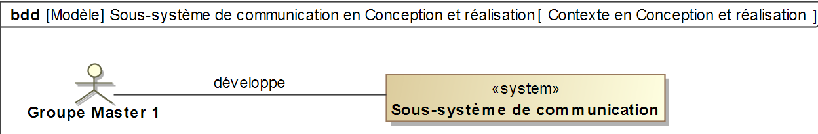
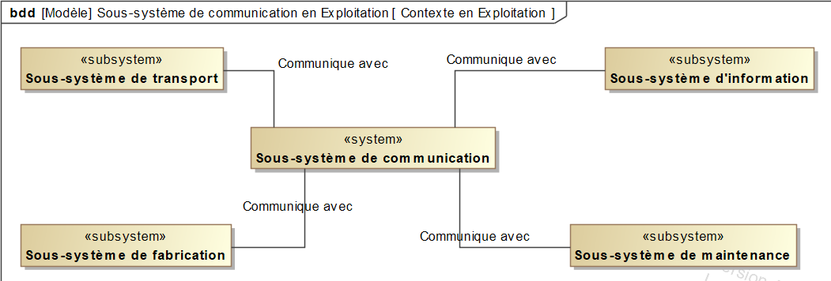
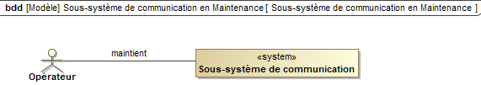

Slide 7
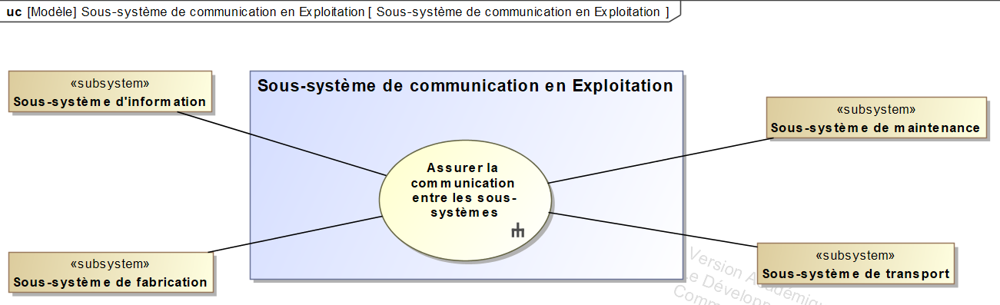
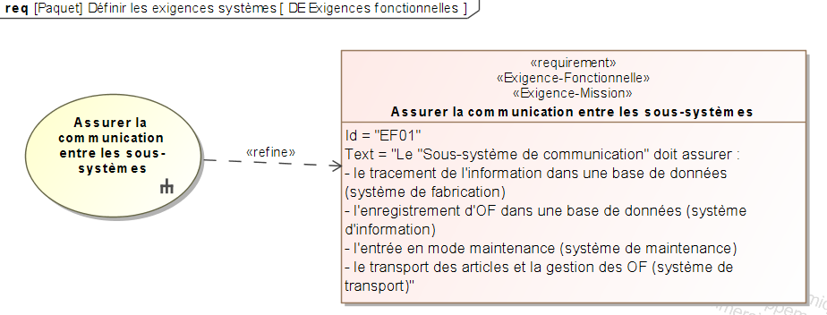

Slide 8
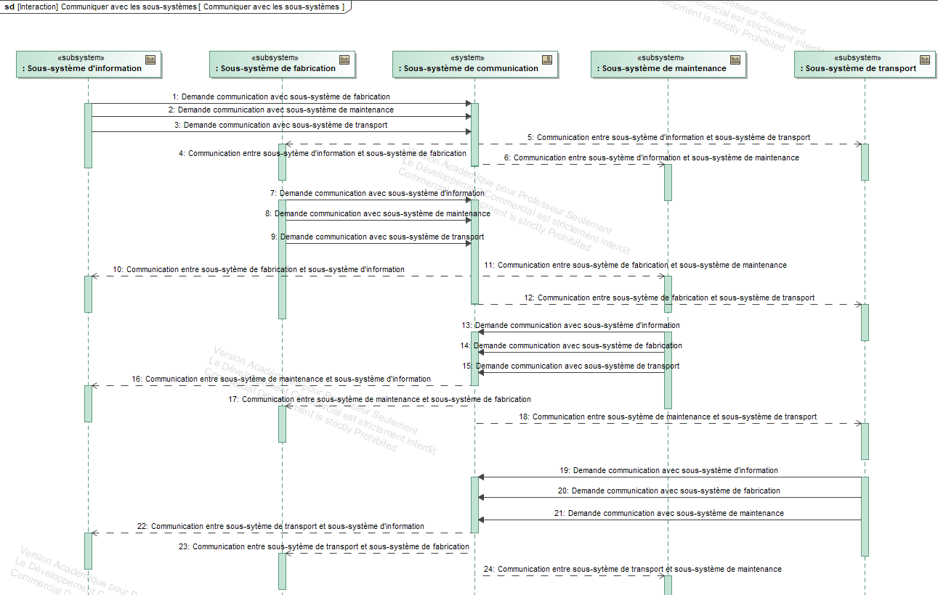

Slide 9
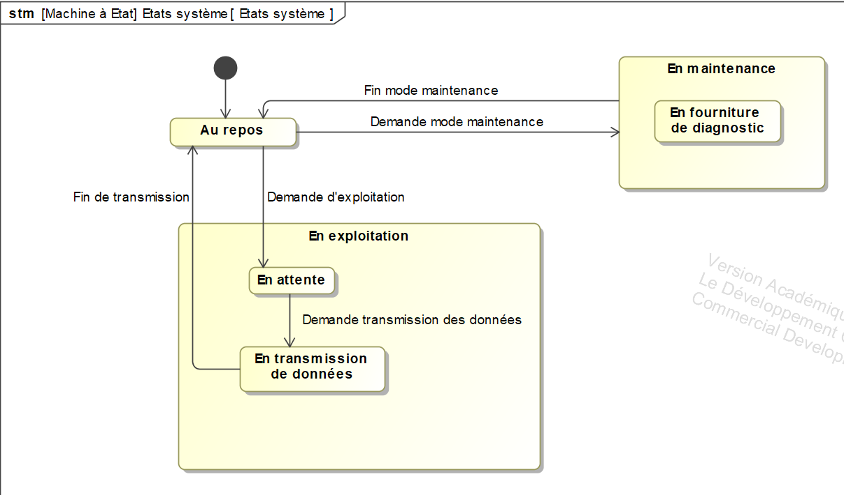

Slide 10
Missions
Transporter les articles (pièces détachées et produits finis) via le robot Omron
Enregistrer les actions dans une base de données + statistiques d’utilisation
Programmer les ordres de fabrication créés sur Prelude
Enregistrer les stocks dans une base de données
Entrer en mode maintenance (via un OM)

Slide 11
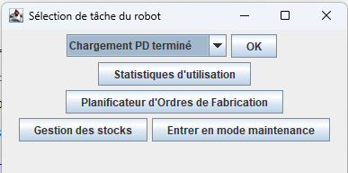
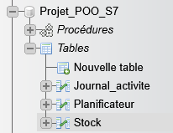
Solution proposée : une seule IHM pour réaliser chaque mission
Transporter les articles
Base de données des actions
Ordres de fabrication
Base de données des stocks
Mode maintenance

Slide 12
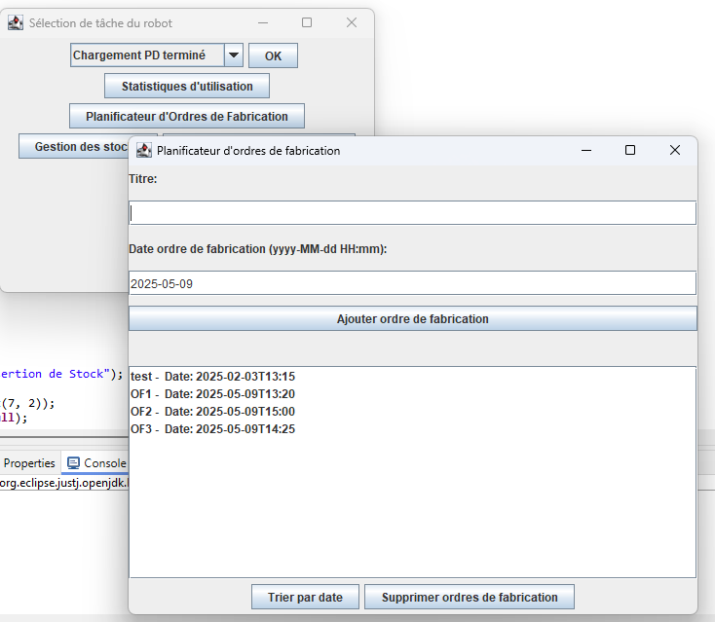
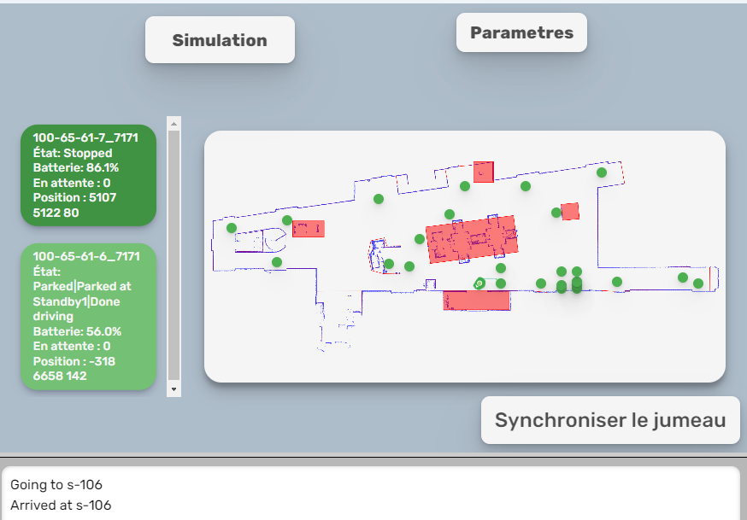
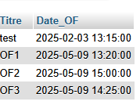
1) Planification des OF

Slide 13
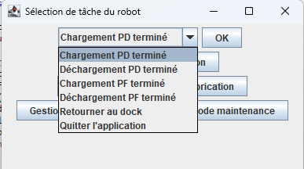
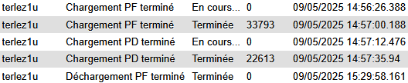
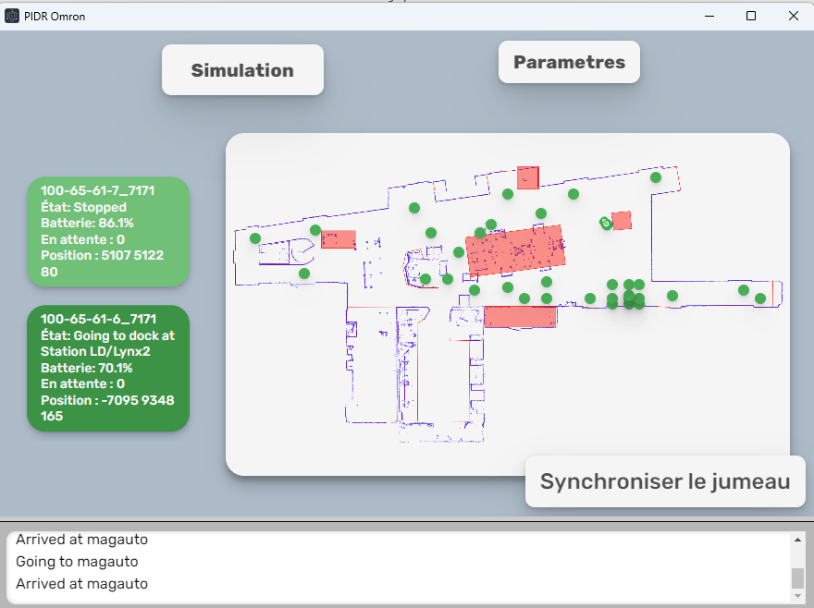
2) Transport des articles
Transport en 107
Transport en MagAuto
Retour au dock
Chargement PF terminé
Salle 107
MagAuto
Chargement PD terminé
OF programmé

Slide 14
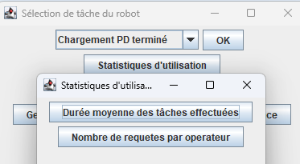
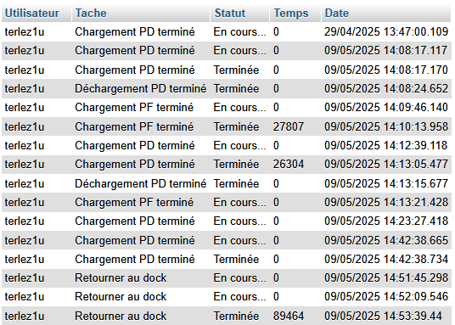
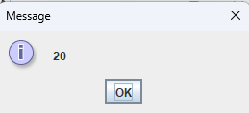
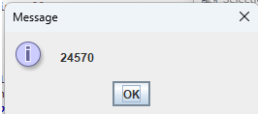
3) BDD et statistiques d’utilisation

Slide 15
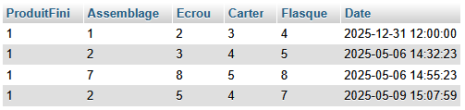
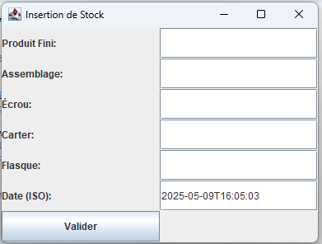
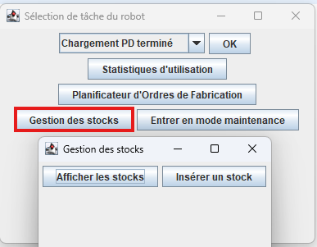
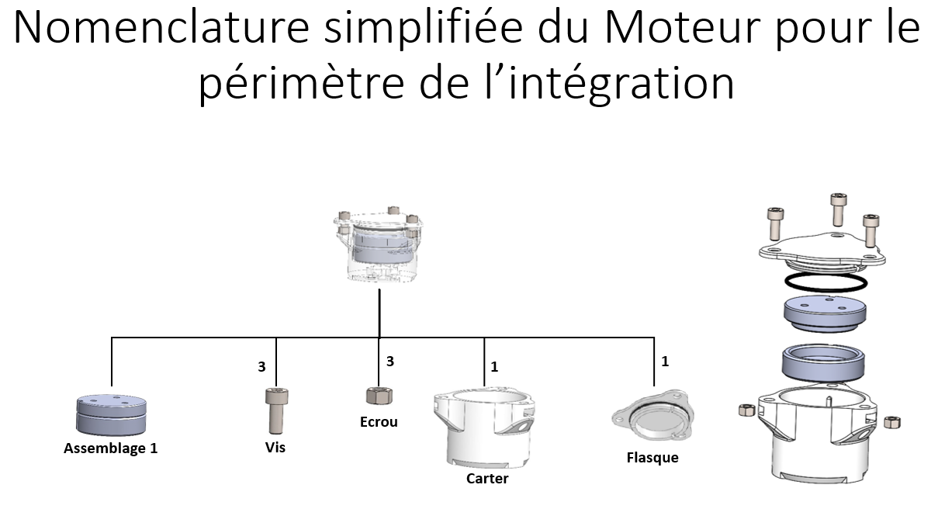
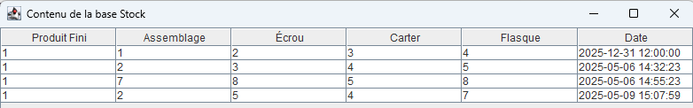
4) Gestion des stocks

Slide 16

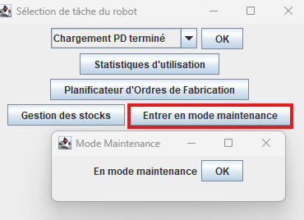

5) Mode maintenance

Slide 17
Conclusion
✅ Communication entre tous les sous-systèmes de manière semi-automatisée
✅ Interface simple pour l’utilisateur
✅ Gestion de toute la production consultable depuis la base de données
✅ La solution proposée permet de satisfaire les différents scénarios
❌ Manque de communication entre : MagAuto-Omron, Omron-UR, Prelude-Omron
❌ Solution encore automatisable
❌ Amélioration graphique de l’interface fortement souhaitable

